Slide 1
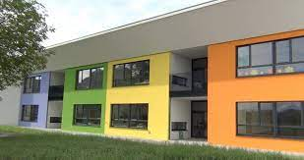
Außerschulisches Praktikum im Kindergarten Happy Kids -Patrizia Heiter

Slide 2
Eckdaten zum Kindergarten
6 Gruppiger- Kindergarten
Pro Gruppe 1 Kindergartenpädagogin und 1 Helferin
In Zentrum von Attnang-Puchheim
Zusätzliches Mitarbeiter:
2 Sprachpädagoginnen
2 Zivildiener
1 Montessoripädagogin

Slide 3
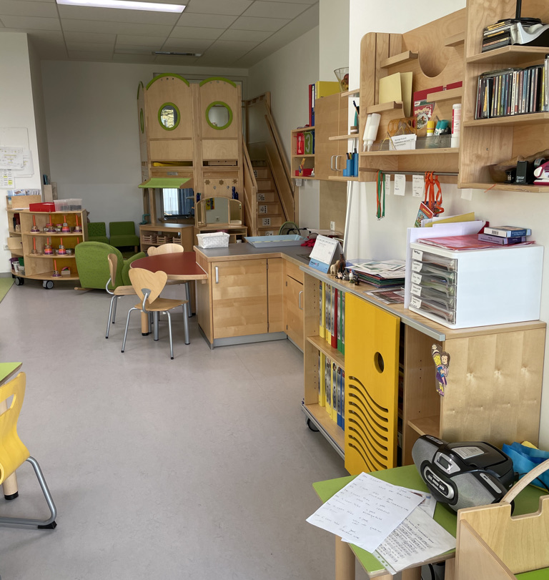
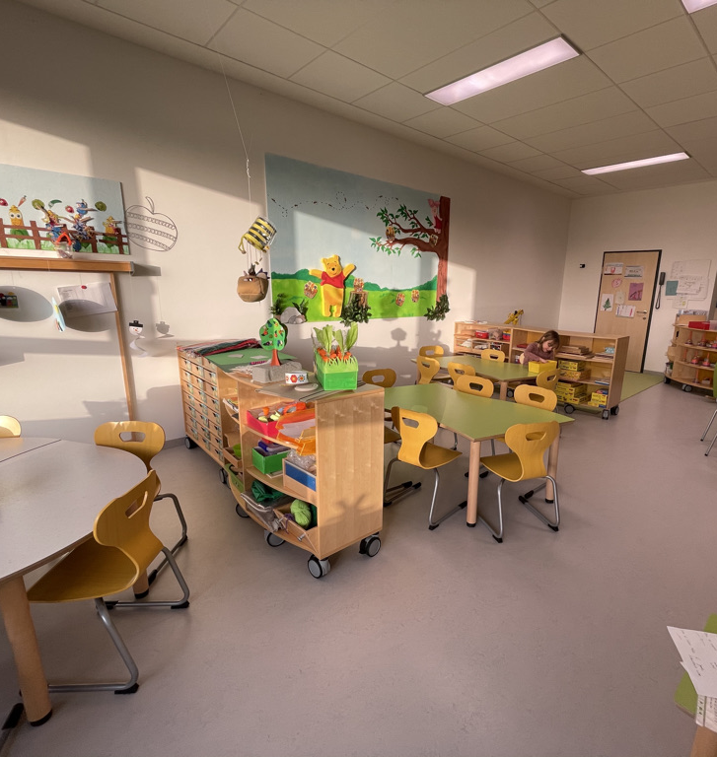
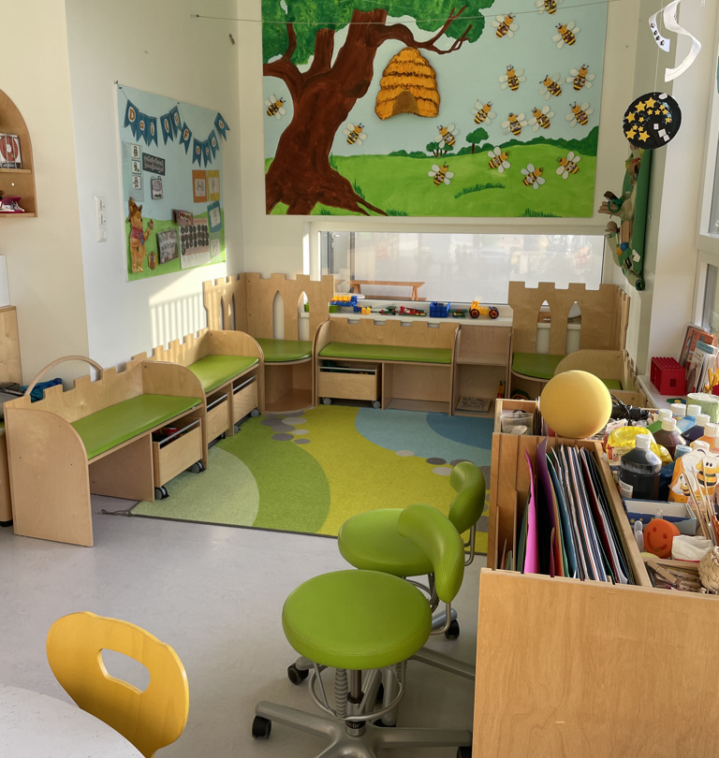
Räumlichkeiten des Kindergartens
Großer Gruppenraum mit Garderobe vor der Gruppe
Pro Stockwerk 1 Turnsaal
Großer Garten
Sprachförderraum
Küche

Slide 4
Mein Tätigkeitsfeld: Gruppe 6
2 Wochen in der Gruppe 6
Winnie Pooh Gruppe
Hauptprojekt: Thema Sinne
Schulanfängerförderung und Turnen mit allen Sinnen

Slide 5
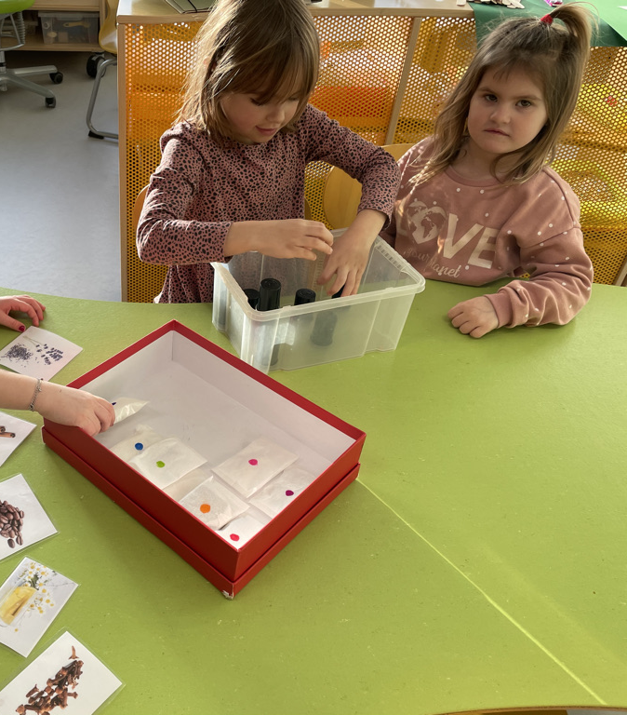
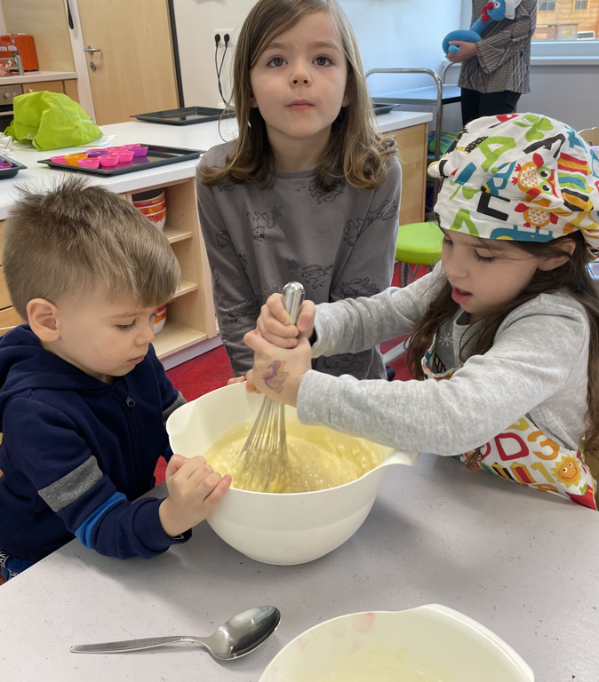
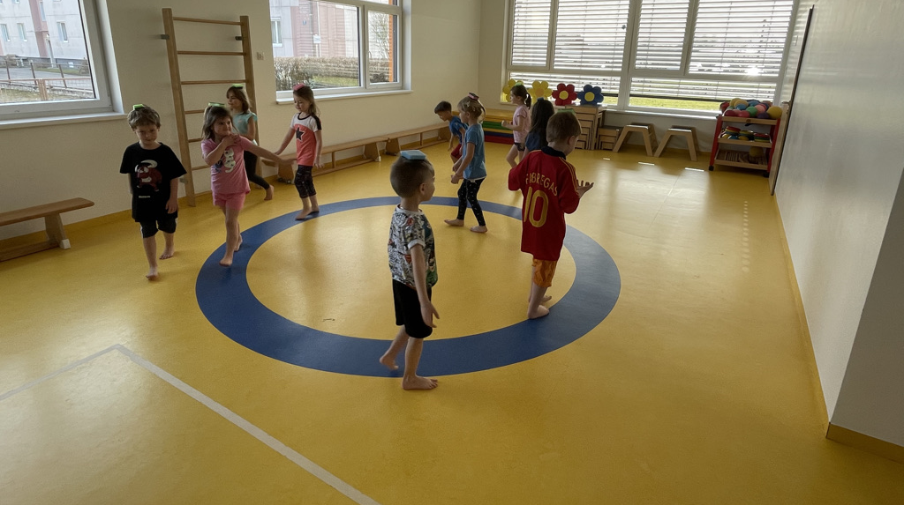
Thema Sinne

Slide 6
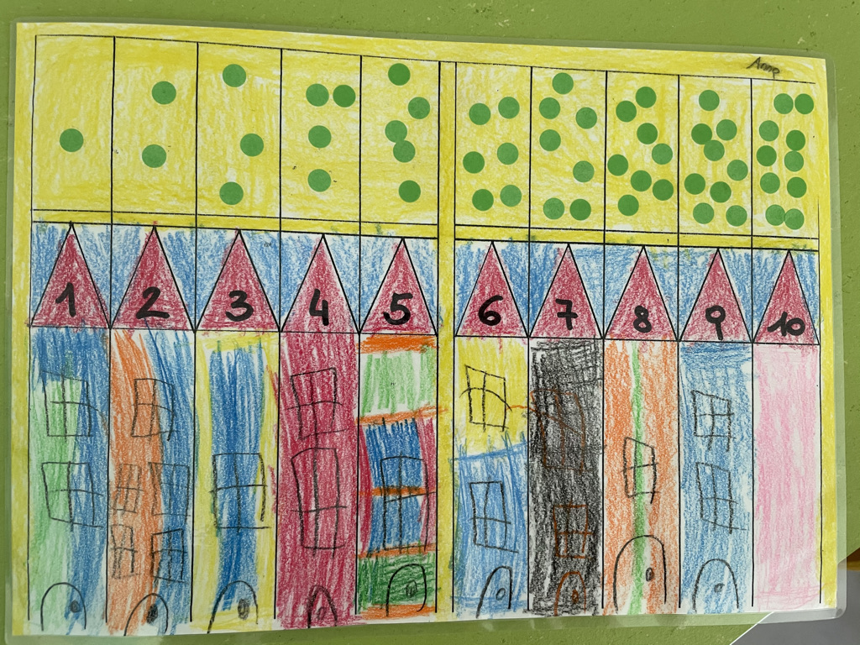
Schulanfängerförderung- Bereich Mathematik
Themenbereich Kybernetik
Raumwahrnehmung
→ Rechts- Links Unterscheidung

Slide 7
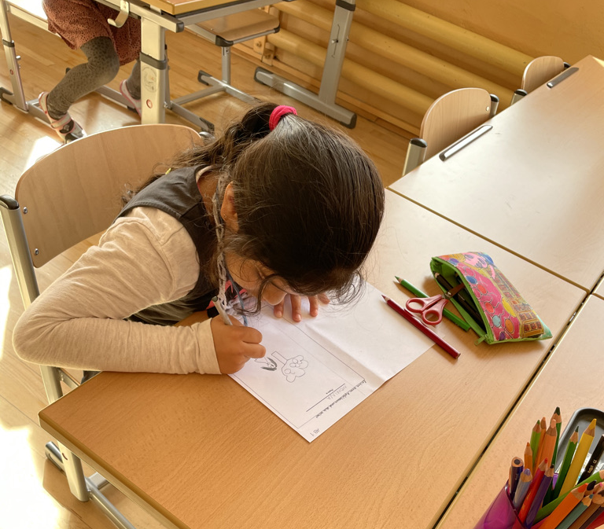
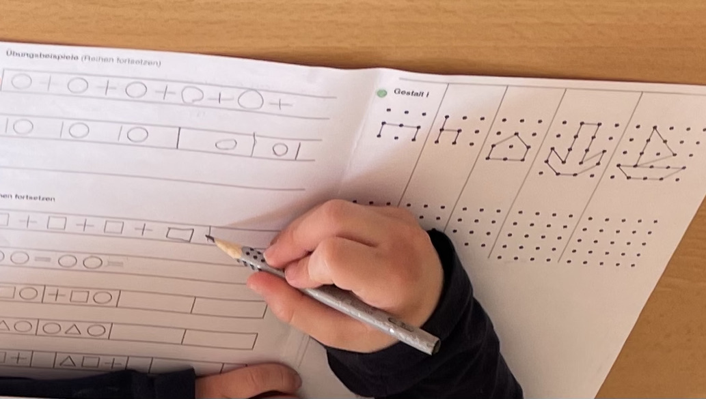
Sonstiges
3 Nachmittage im Hort
Miterleben der Schuleinschreibung in der Volksschule

Slide 8
Fazit
Alle waren sehr offen und haben mich herzlich aufgenommen
Im Kindergarten werden Bereits viele Bereiche geschult die in der Volksschule eine wichtige Rolle spielen
Habe miterlebt wie selbständig die Kinder bereits im Kindergartenalter sind

